Slide 1
Предметно-ориентированный подход к программированию на примере создания учебного ПО
Степулёнок Денис Олегович
Каф. АСОИУ, СПбГЭТУ

Slide 2
Часть I
Предметно - ориентированное программирование

Slide 3
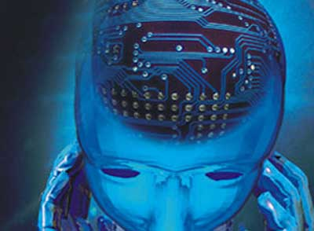
Искусственный интеллект
Зачем?
Автоматизация “рутинных” задач, “скучных” или опасных для человека
Автономные системы (без человека)
“Быстрое” управление (человек не успевает)

Slide 4
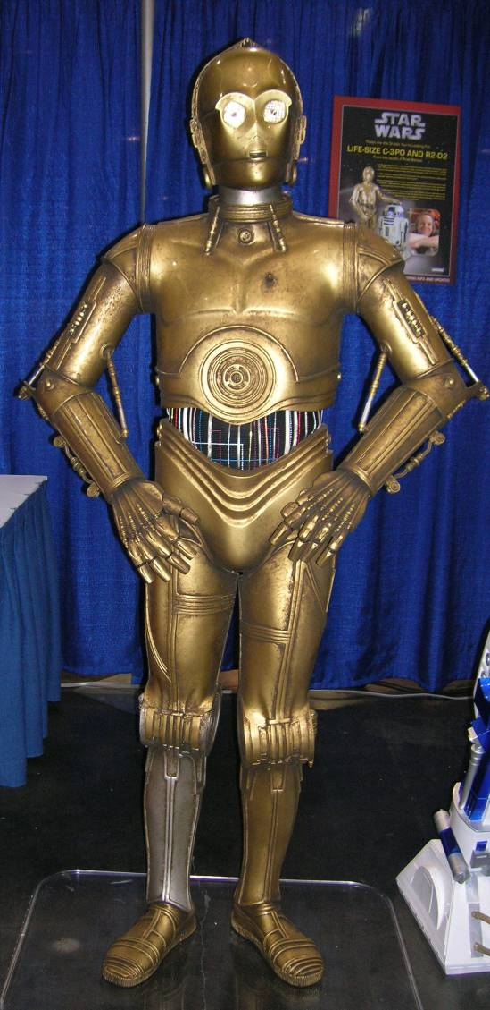
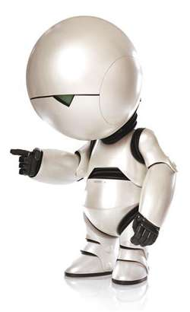
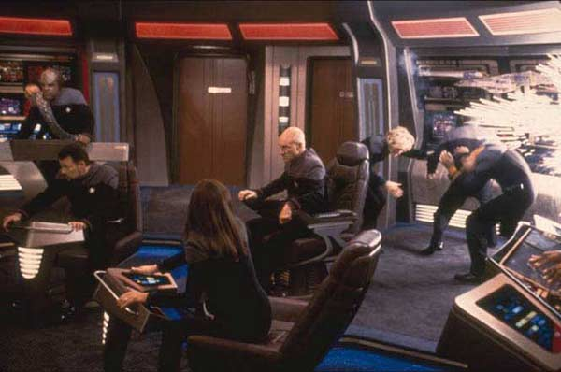
Фантастика: разговор с компьютером
«Идеальный»
компьютер «понимает»
естественный язык человека. «Программирование» на естественном языке

Slide 5
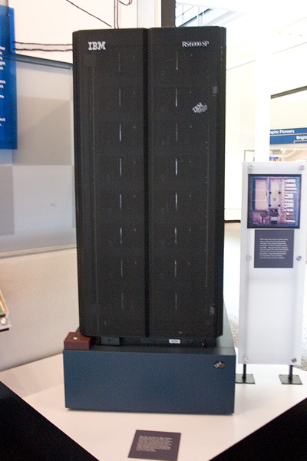

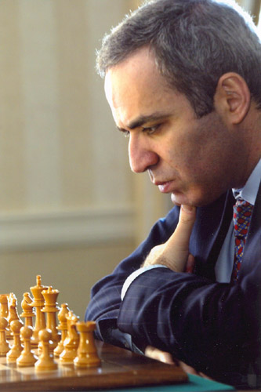
Реальные достижения
Deep Blue – шахматный суперкомпьютер
11 мая 1997 года одержал победу в матче из 6 партий с чемпионом мира по шахматам Гарри Каспаровым
Разработан компанией IBM
Название получил от «Deep Thought» (глубокая мысль) из романа Дугласа Адамса «Автостопом по галактике» и «клички» IBМ: «Big Blue»
После матча с чемпионом Deep Blue был разобран.
В основе Deep Blue II находится сервер RS/6000 фирмы IBM, у которого имеется 31 процессор. Один процессор объявлен главным, а ему подчиняются 30 остальных. К каждому из этих 30 процессоров подключено 16 специализированных шахматных процессора. Таким образом всего имеется 480 шахматных процессоров

Slide 6
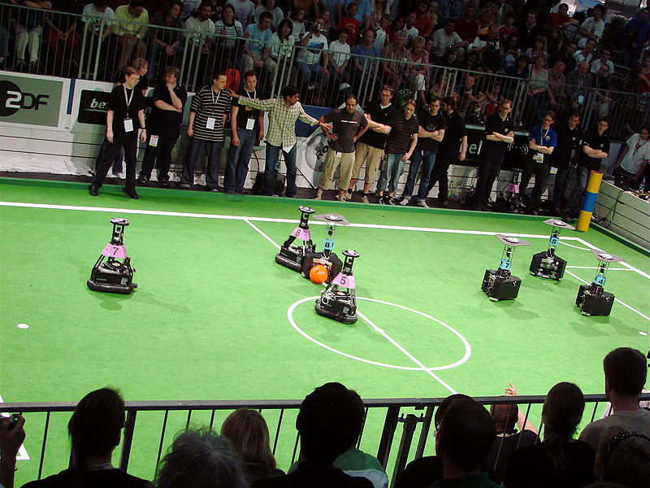
Применение ИИ - турнир RoboCup

Slide 7
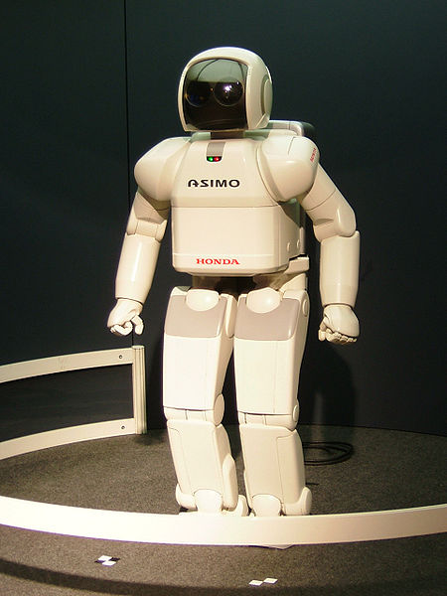
Гуманоидный робот
Роботу ASIMO исполнилось 10 лет. Впервые представленный общественности 31 октября 2000 года гуманоидный робот ASIMO (сокращение от Advanced Step in Innovative MObility) стал результатом 14 лет исследований Honda в области робототехники и мобильности. Импульсом для реализации этого беспрецедентного проекта послужила приверженность компании Honda к инновациям и стремление создавать продукцию, которая будет приносить пользу людям.

Slide 8
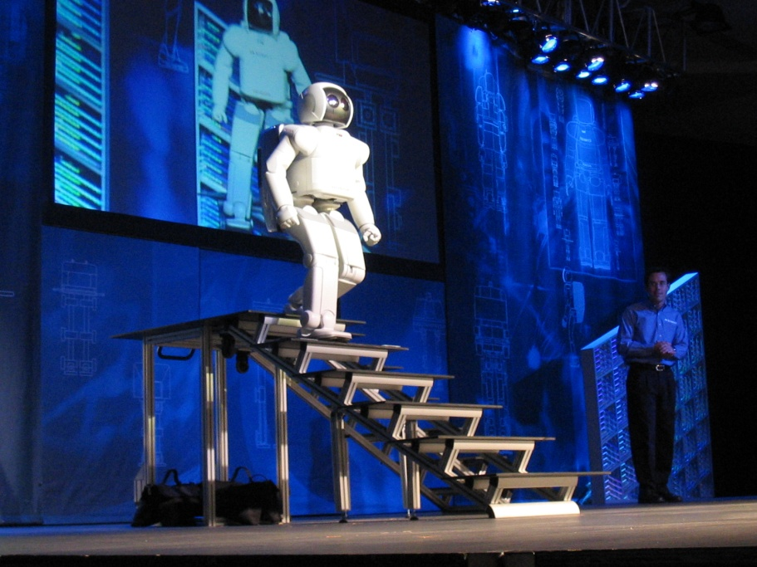
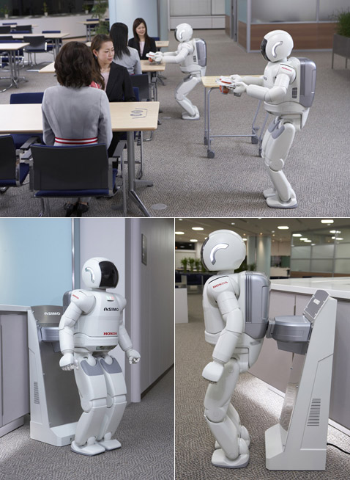
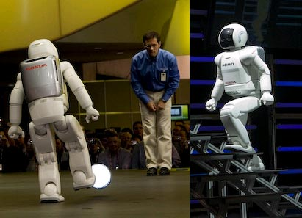
Способности роботов

Slide 9
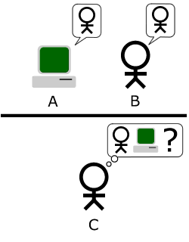
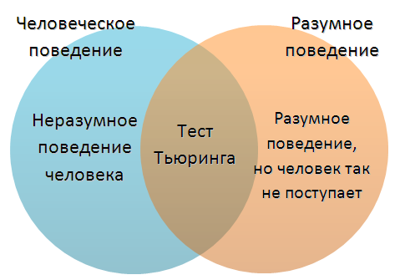
Тест Тьюринга

Slide 10
Основные подходы к разработке ИИ:
нисходящий (англ. Top-Down AI), семиотический — создание экспертных систем, баз знаний, систем логического вывода, имитирующих высокоуровневые психические процессы: мышление, рассуждение, речь, эмоции, творчество и т. д. за счёт их описания на некотором языке. В программировании это - Предметно-Ориентированный подход
восходящий (англ. Bottom-Up AI), биологический — изучение нейронных сетей и эволюционных вычислений, моделирующих интеллектуальное поведение на основе биологических элементов, а также создание соответствующих вычислительных систем, таких как нейрокомпьютер или биокомпьютер.

Slide 11
Уровни языков программирования
Естественные языки
Терминология конкретной предметной области
Высокоуровневые языки программирования
(Java, Python)
Низкоуровневые языки программирования (напр. C/C++)
Ассемблер (мнемокоды)
Машинный код (то, что исполняет процессор)

Slide 12
Языки высокого/низкого уровня
  Языки высокого уровня – максимально приближены к задаче. Наиболее выражено в предметно ориентированных языках.
  Приоритет – что?
  Языки низкого уровня – в центре внимания не задача, а технология её реализации, связанная с языком / машиной. Привлекаются дополнительные понятия, не связанные с задачей.
  Приоритет – как?

Slide 13
Разнообразие языков программирования
Со времени создания первых программируемых машин человечество придумало > 8500 языков программирования. Каждый год их число пополняется новыми.
Некоторыми языками умеет пользоваться только небольшое число их собственных разработчиков, другие становятся известны миллионам людей.
Профессиональные программисты иногда применяют в своей работе более десятка разнообразных языков программирования.

Slide 14
Парадигмы программирования
Архитектура машины, ассемблер
Формула-ориентированные
Процедурное, структурное программирование
Объектно-ориентированное программирование
Языково-ориентированное программирование
Сейчас

Slide 15
Классификации языков
Языки программирования
Высокого уровня
Низкого уровня:
C / C++, Assembler
Общего назначения:
Perl, Java, Python
Предметно-ориентированные:
Matlab, PL SQL, AutoLisp
Языки программирования
Императивные:
C, Java, Perl
Декларативные
Мультипарадигменные
Ruby
Функциональные языки:
LISP, Haskell
Языки логического прогр.:
Prolog

Slide 16
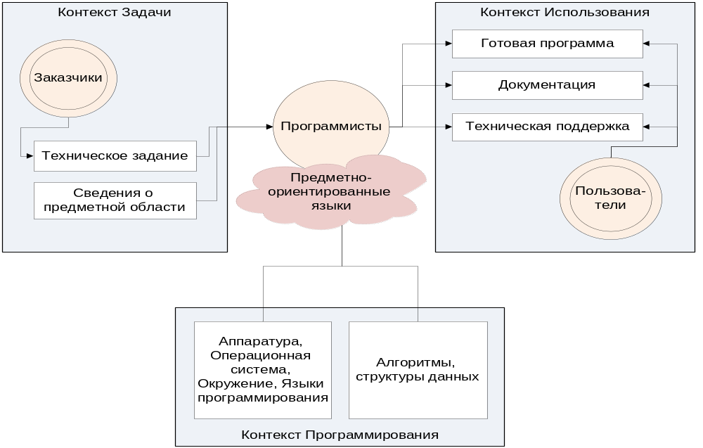

Slide 17
Предметно-ориентированный подход
Максимально приближена к описанию на ест. языке
Описание задачи на естественном языке
Программа на предметно-ориентированном языке
…создать web-приложение для ведения каталога книг..
…хранить каталог книг.. осуществлять поиск по авторам …
Реализация (трансляция)
Элементы управления, общие элементы всех web-приложений и т.д.
Готовая исполняемая программа
Работающий сайт

Slide 18
ПОЯ
Предметно-ориентированный язык программирования (англ. domain-specific programming language, domain-specific language, DSL) — язык программирования, специально разработанный для решения определённого круга задач, в отличие от языков программирования общего назначения, например C или Java, или языков моделирования общего назначения наподобие UML.

Slide 19
Требования к ПО
Функциональность: программа должна выполнять ожидаемые функции. Функции нужно реализовывать в порядке их необходимости заказчику, чтобы это сделать, необходимо «вникнуть» в предметную область и определить, что действительно важно заказчику; выделить главные, вспомогательные и второстепенные функции.
Надежность: необходимо обеспечить минимум ошибок, сбоев, защиту информации от непреднамеренной порчи. Программа должна разумно реагировать на ввод пользователем любых данных, иначе пользователи будут «бояться» ошибиться, что, как минимум, замедлит их работу с системой. Кроме того, программы, предназначенные для работы в компьютерных сетях, требуют защиты от разного рода вирусных и хакерских атак, – программа должна проверять все входящие данные, особенно тщательно те, которые приходят по сети.
Удобство: программа должна иметь интуитивно-понятный интерфейс, удобный для пользователя. Нужно минимизировать количество действий, необходимых пользователю для выполнения задачи, но не в ущерб понятности самих действий.
Эффективность: программа должна эффективно использовать память, процессор, «жёсткий» диск и другие ресурсы системы. В особых случаях (когда «медлительность» системы критична) это требование становится едва ли не самым важным, важнее надёжности, но чаще оно менее существенно, чем сопровождение.
Сопровождение: программа должна быть понятной, гибкой и «простой в сопровождении, переносе на новые платформы и развитии» - это требование программистов, в отличие от предыдущих, которые являются требованиями заказчиков, пользователей. Удобство сопровождения, как правило, находится в противоречии с эффективностью и для большинства программ более важно. Понятность программы позволяет быстро её развивать, добавлять новые функции, исправлять ошибки.

Slide 20
Виды ПОЯ
ПОЯ могут быть:
графическими (процесс программирования – «рисование» схемы в специальном редакторе);
текстовыми (программирование – составление текста на некотором формальном языке).
Кроме того, ПОЯ можно разделить на:
статические – языки, в которых не важно, в каком порядке программист рисует элементы схемы или составляет текст программы;
динамические – имеет значение порядок действий (например, в Geometer's Sketchpad последовательность геометрического построения задаёт алгоритм).

Slide 21
Создание ПОЯ
Проектирование языка программирования
Реализация интерпретаторов (компиляторов) для выбранных платформ
Создание редактора (среды разработки)
При создании ПОЯ нужно разработать не только сам язык, но и среду программирования (IDE), удобный редактор кода, отладчик, профилировщик и т.д.
Тут возможно несколько подходов.

Slide 22
Использовать достаточно гибкий существующий универсальный Язык Программирования (C#, Java, Python) и добавить предметно-ориентированные возможности при помощи библиотеки компонентов (Framework’а);
Использовать существующую систему для создания предметно-ориентированных языков (Meta Programming System от JetBrains или DSL от Microsoft – позволяет рисовать графические схемы и генерировать по ним код);
Использовать среду программирования, в которой синтаксические конструкции языка можно модифицировать (настраивать процесс компиляции на определенную предметную область). Например, среда Phoenix, дополнение к компиляторам .Net;
Создать собственный ЯП с компилятором, отладчиком и т.д. Для генерации лексического анализатора можно использовать продукты lex и yacc;

Slide 23
Процесс компиляции

Slide 24
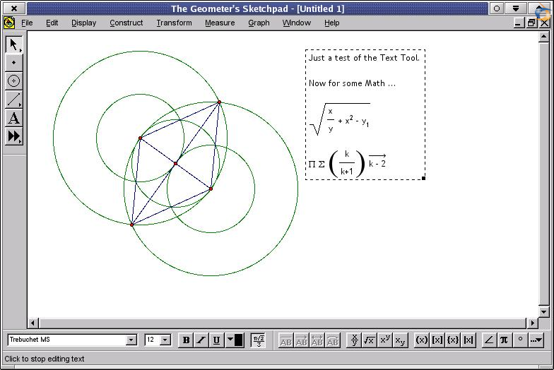
Geometer’s Sketchpad

Slide 25
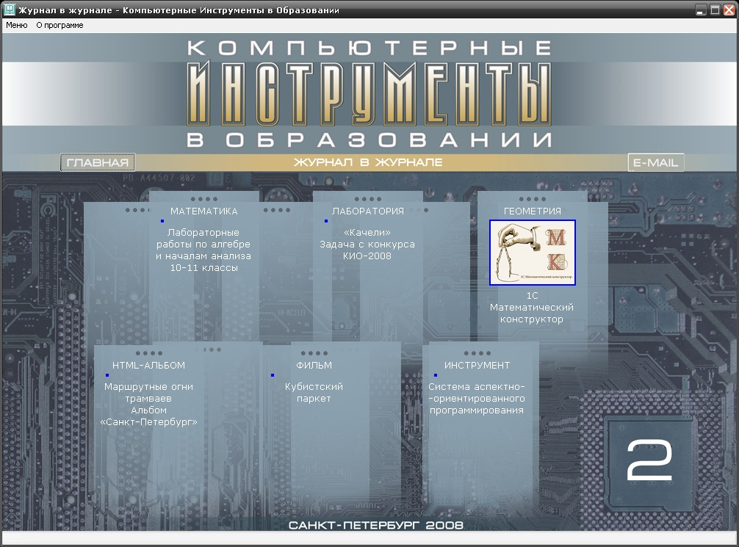

Slide 26
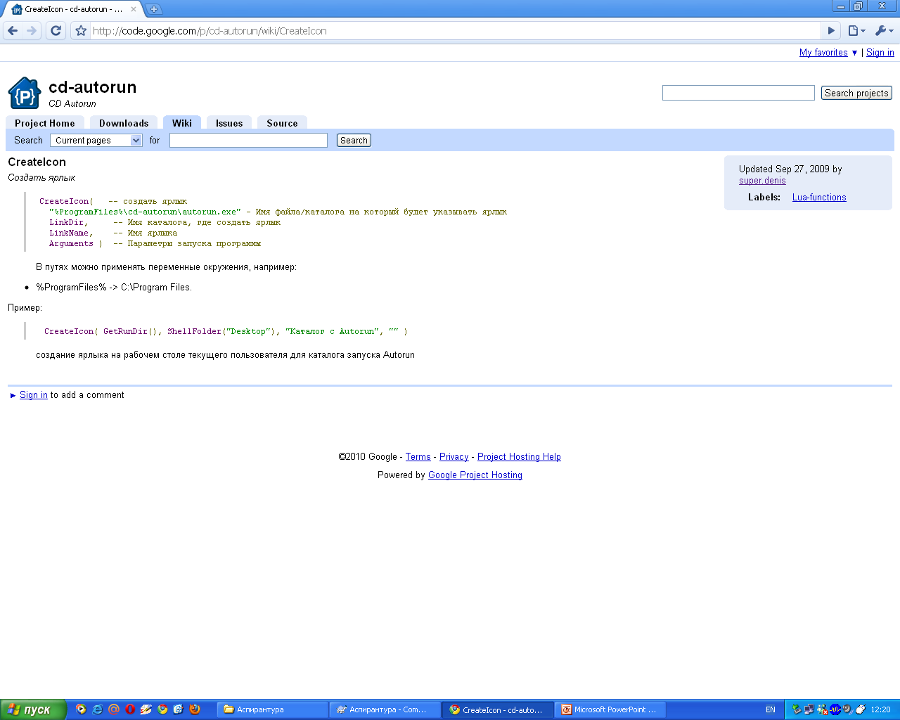
Пример: Создание иконки

Slide 27
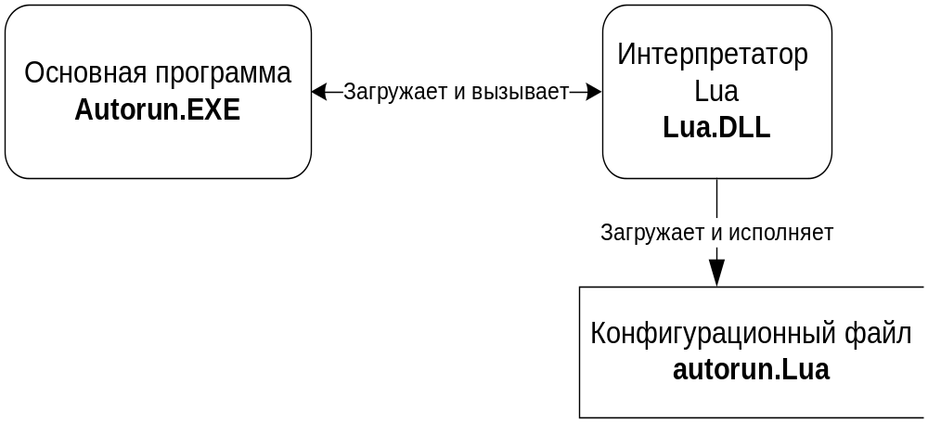
Схема работы «Журнала в журнале»

Slide 28
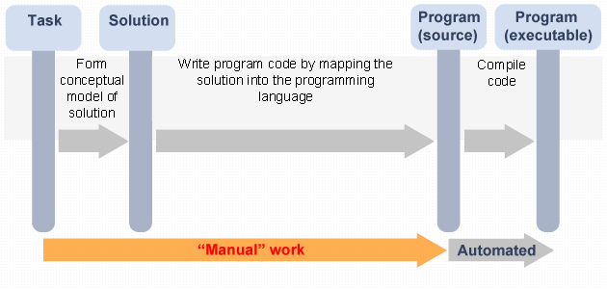
Программирование на языке общего назначения

Slide 29
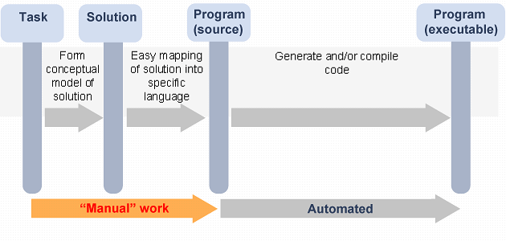
Программирование на основе ПОЯ

Slide 31
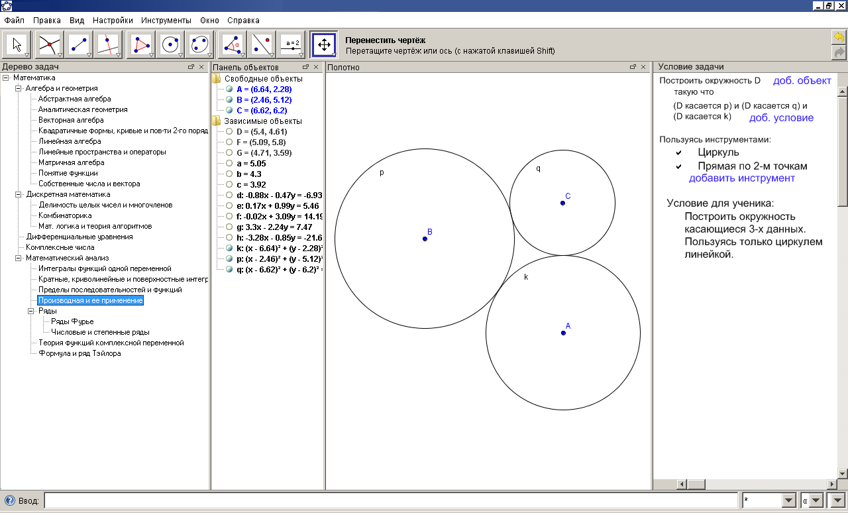
Интерфейс учителя

Slide 32
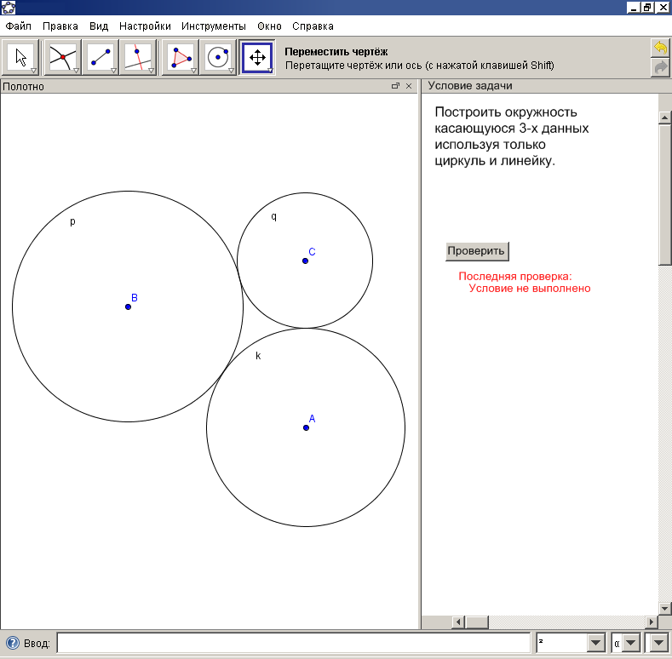
Интерфейс ученика

Slide 33
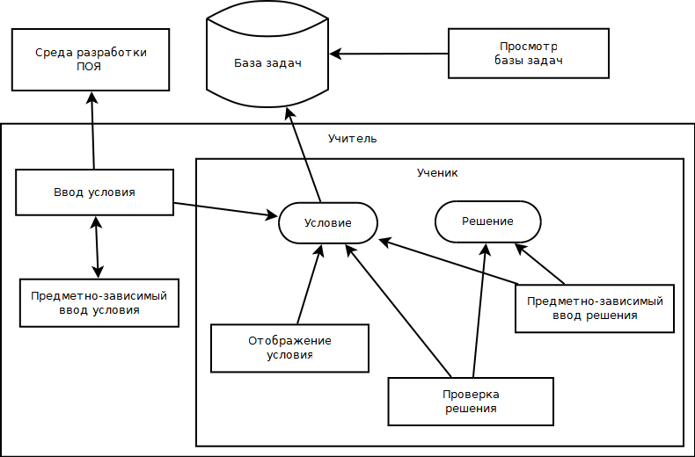
Разбиение системы на модули

Slide 34
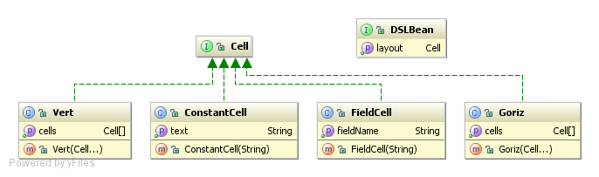
Элементы редактора

Slide 35
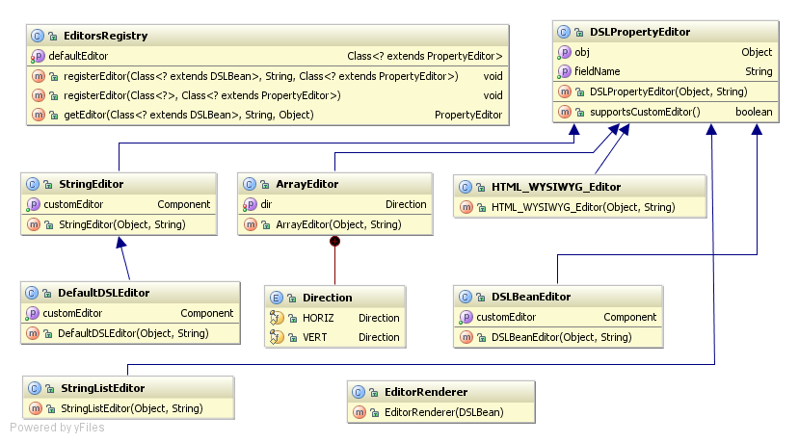
Редакторы

Slide 36
Delphi – предметная ориентированность
Редактор интерфейса позволяет визуально (без программирования) нарисовать большую часть интерфейса. Процесс создания нагляден.
Встроенные средства рефакторинга позволяют «переименовать» классы, методы, компоненты, модули в любой момент когда вы обнаружите несоответствие реального использования класса, метода, модуля и представления о нём.
Среда разработки генерирует шаблон метода при выборе события в редакторе свойств, нужно писать только само тело обработчика.

Slide 37
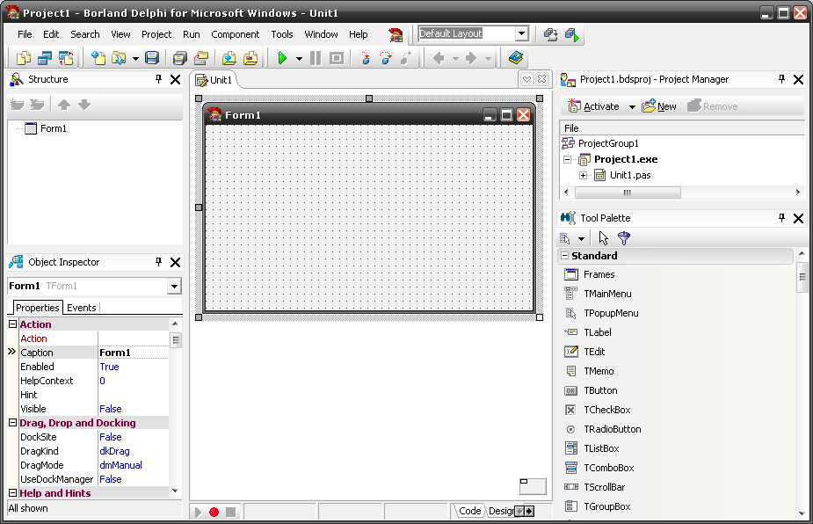
Работа в среде Delphi

Slide 38

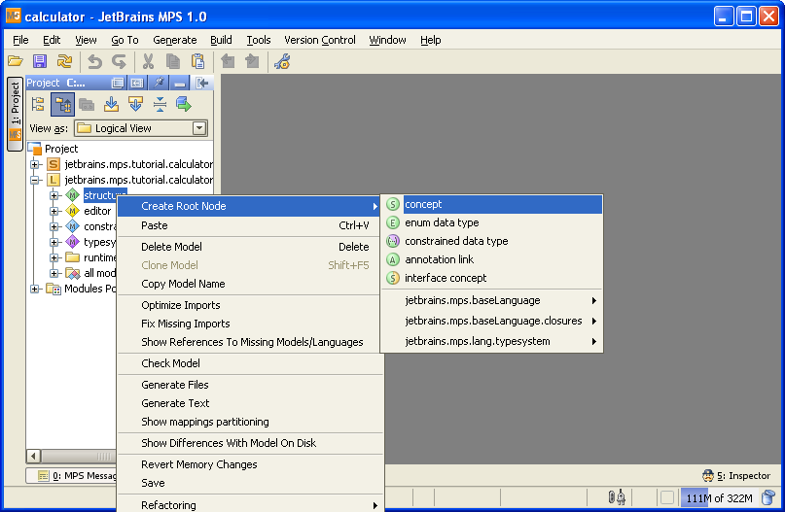
http://www.jetbrains.com/mps/

Slide 39
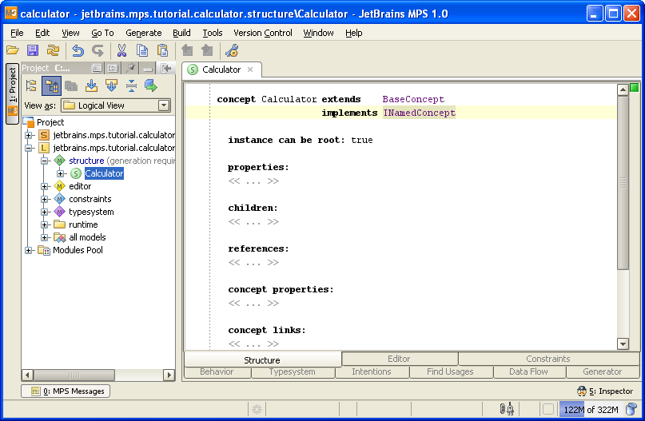
Создание языка

Slide 40
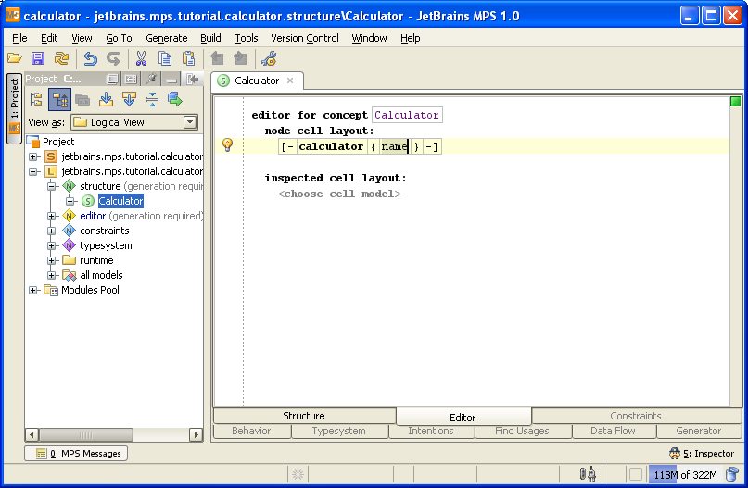
Создание редактора

Slide 41
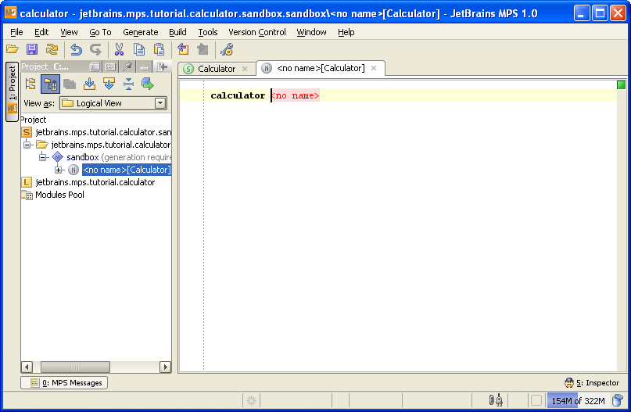
Использование - sandbox

Slide 42
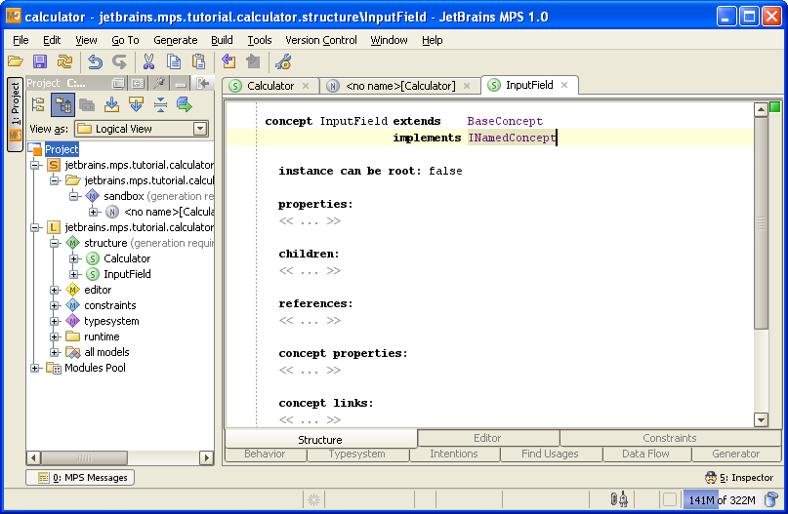
Создаём поле ввода данных

Slide 43
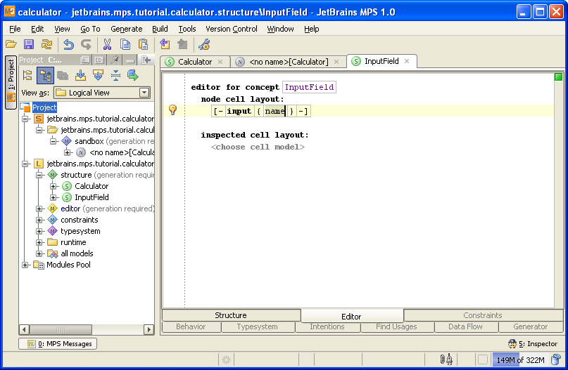
И редактор для него

Slide 44
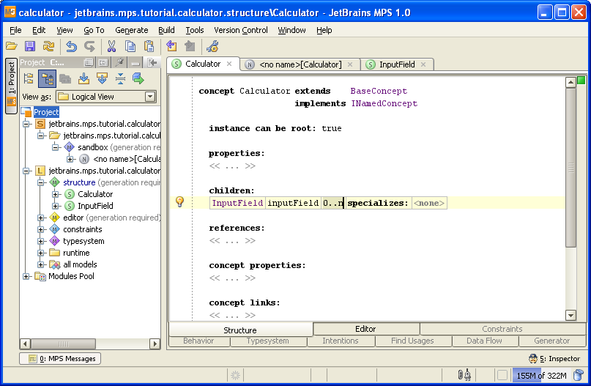
Добавляем поле в калькулятор

Slide 45
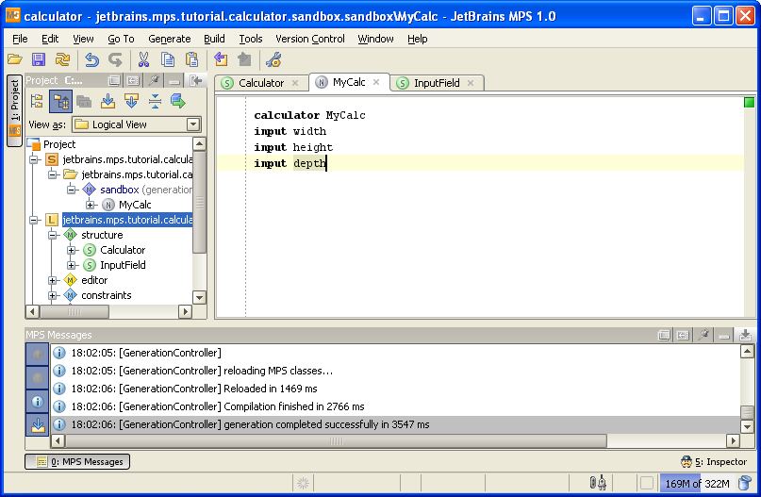
Генерируем и тестируем полученный язык

Slide 46
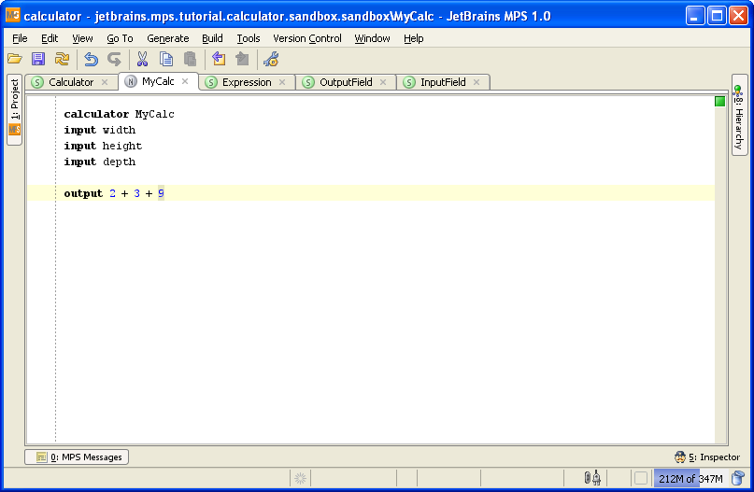
Выходное поле и формула

Slide 47
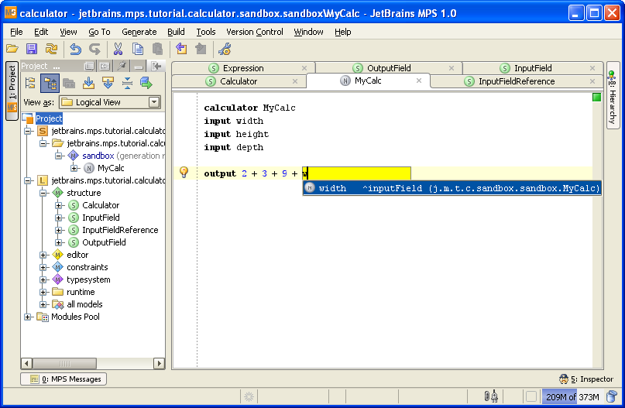
Можем использовать значение входных полей

Slide 48
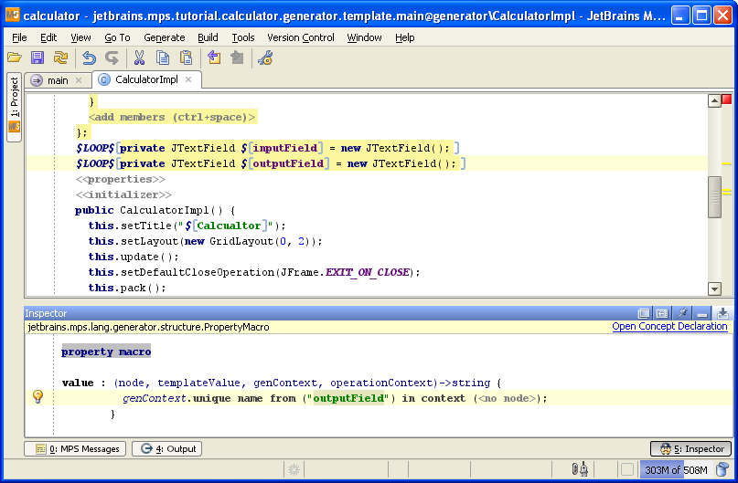
Создаем генератор кода

Slide 49
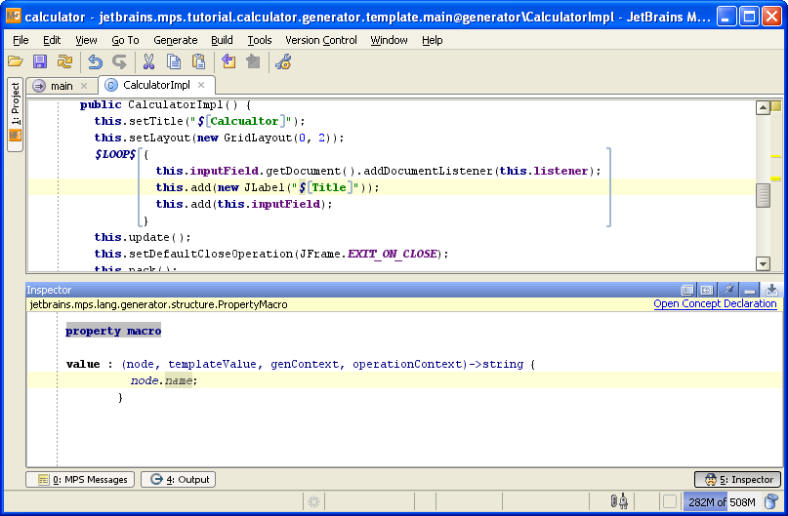
Создание полей «в цикле»

Slide 50
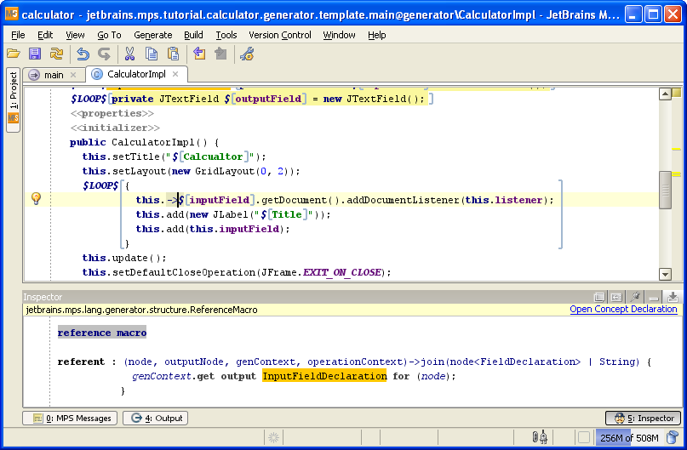
Ссылка на другой макрос

Slide 51
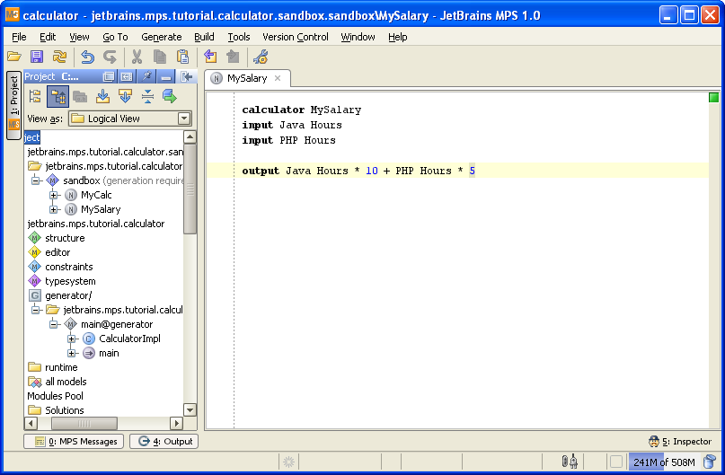
Пример использования

Slide 52
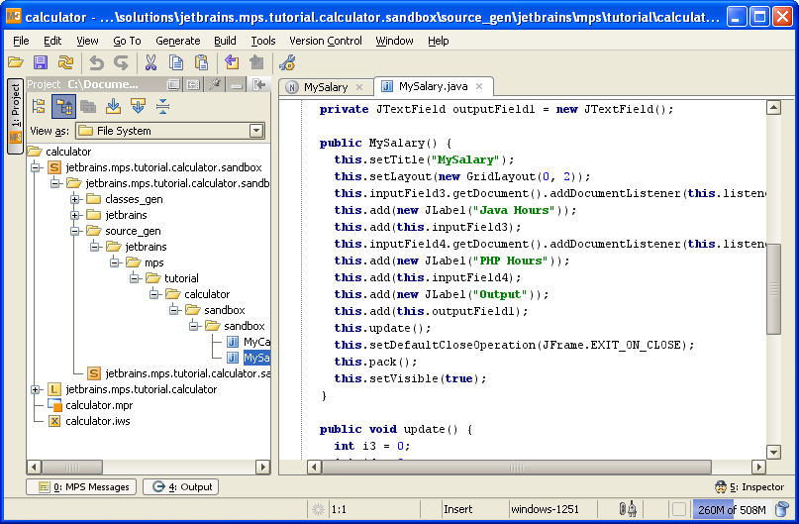
Готовая программа

Slide 53
Спасибо за внимание!
Вопросы?

